Slide 1
5- Système endocrinien
L'appareil endocrinien est constitué de glandes, qui libèrent des hormones distribuées dans l'organisme via le sang.
Ces organes sont situés dans des zones très diverses du corps : dans la boîte crânienne, le cou, le thorax, l'abdomen, le pelvis …

Slide 2
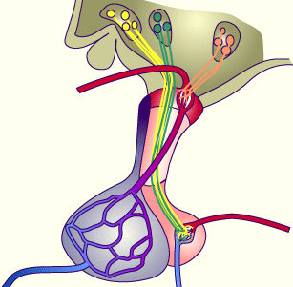
Système hypothalamo-hypophysaire
Complexe anatomique et fonctionnel neuro-endocrinien, constitué de:
Hypothalamus
Tige pituitaire
Hypophyse
La zone de l'hypothalamus se prolonge en bas par la tige pituitaire qui le relie à l'hypophyse.

Slide 3
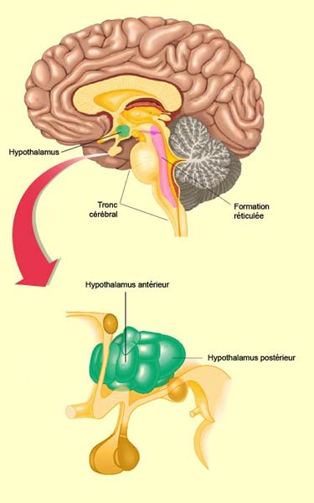
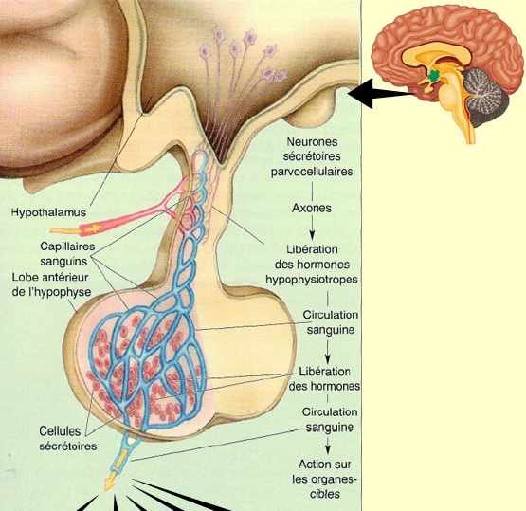
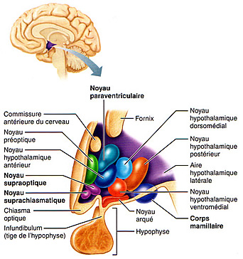
Hypothalamus antérieur
L’hypothalamus
Situé à la base de l‘encéphale, au milieu de la boîte crânienne. Il comprend des fibres nerveuses et de nombreuses cellules groupées en noyaux + ou - définis qui le divisent en 3 parties :
Hypothalamus moyen
Hypothalamus postérieur
Hypothalamus moyen

Slide 4
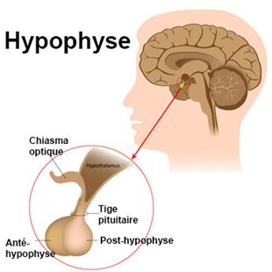
L’hypophyse
Petite glande de la taille d'un petit pois, d’environ 0,6g du poids, située à la base du cerveau, dans une petite dépression de l'os sphénoïde appelée la selle turcique.
Tige pituitaire ou hypophysaire
Lobe postérieur de post-hypophyse
Eminence médiane
Lobe tubéral
Tige pituitaire
Lobe tubéral
Tige infundibulaire
Lobe Antérieur
Lobe antérieure de l’anté-hypophyse
Lobe Postérieur
Lobe intermédiaire
Hypophyse (glande maîtresse)
Adéno-hypophyse
Neuro-hypophyse

Slide 5
Une excroissance verticale à la partie paramédiane gauche de son bord supérieur
Vertige embryonnaire du tractus thyréo-glosse
La thyroïde
Situé à la face antérieure du cou, contre la trachée et formé de 2 lobes latéraux réunis par un isthme médian.
De consistance ferme, de couleur gris-rosé et d'environ 20 à 25 g du poids.
Parties de la thyroïde

Slide 6
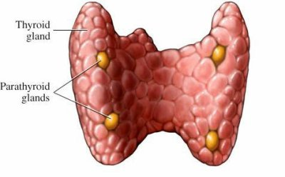
Les parathyroïdes
Petites formations ovalaires glandulaires, généralement au nombre de 4, situées à l'arrière de la glande thyroïde, chacune d’environ 0,1 g du poids.

Slide 7
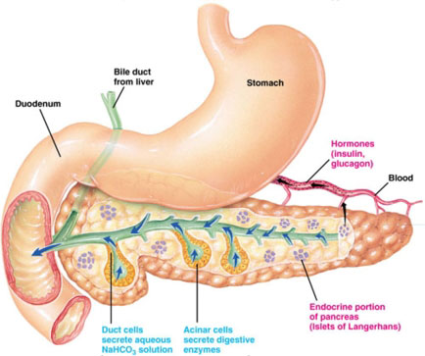
Le pancréas
Partie endocrine constituée des îlots qui se composent de 2 types cellulaires : les cellules α sécrètent hormone le glucagon et les cellules β l'insuline.

Slide 8
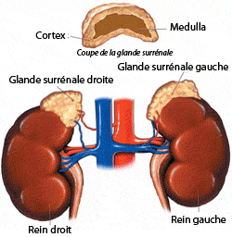
en forme de virgule descend le long du bord interne du rein gauche
en forme de bonnet coiffe le pôle supérieur du rein droit
Les glandes surrénales
Situées au sommet de chaque rein; d’une surface irrégulière avec des sillons de forme aplatie; de couleur jaunâtre; de 4,5 cm de longueur, 3 cm de largeur et 8 à 10 g du poids
Zones du glandes surrénales

Slide 9
Les ovaires et testicules
Glandes stimulées par les gonadotrophines hypophysaires pour secréter les hormones sexuelles féminines (œstrogènes) et masculines (testostérone)

Slide 10
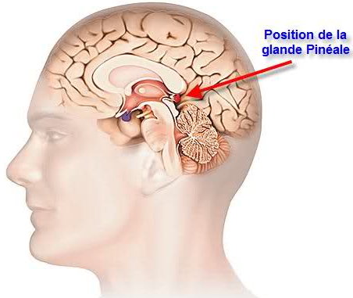
Les autres glandes endocrines
L’épiphyse
(glande pinéale) Petite structure en forme de cône à l'intérieur du cerveau, sa fonction est imprécise. Elle sécrète de la sérotonine et de la mélatonine.

Slide 11
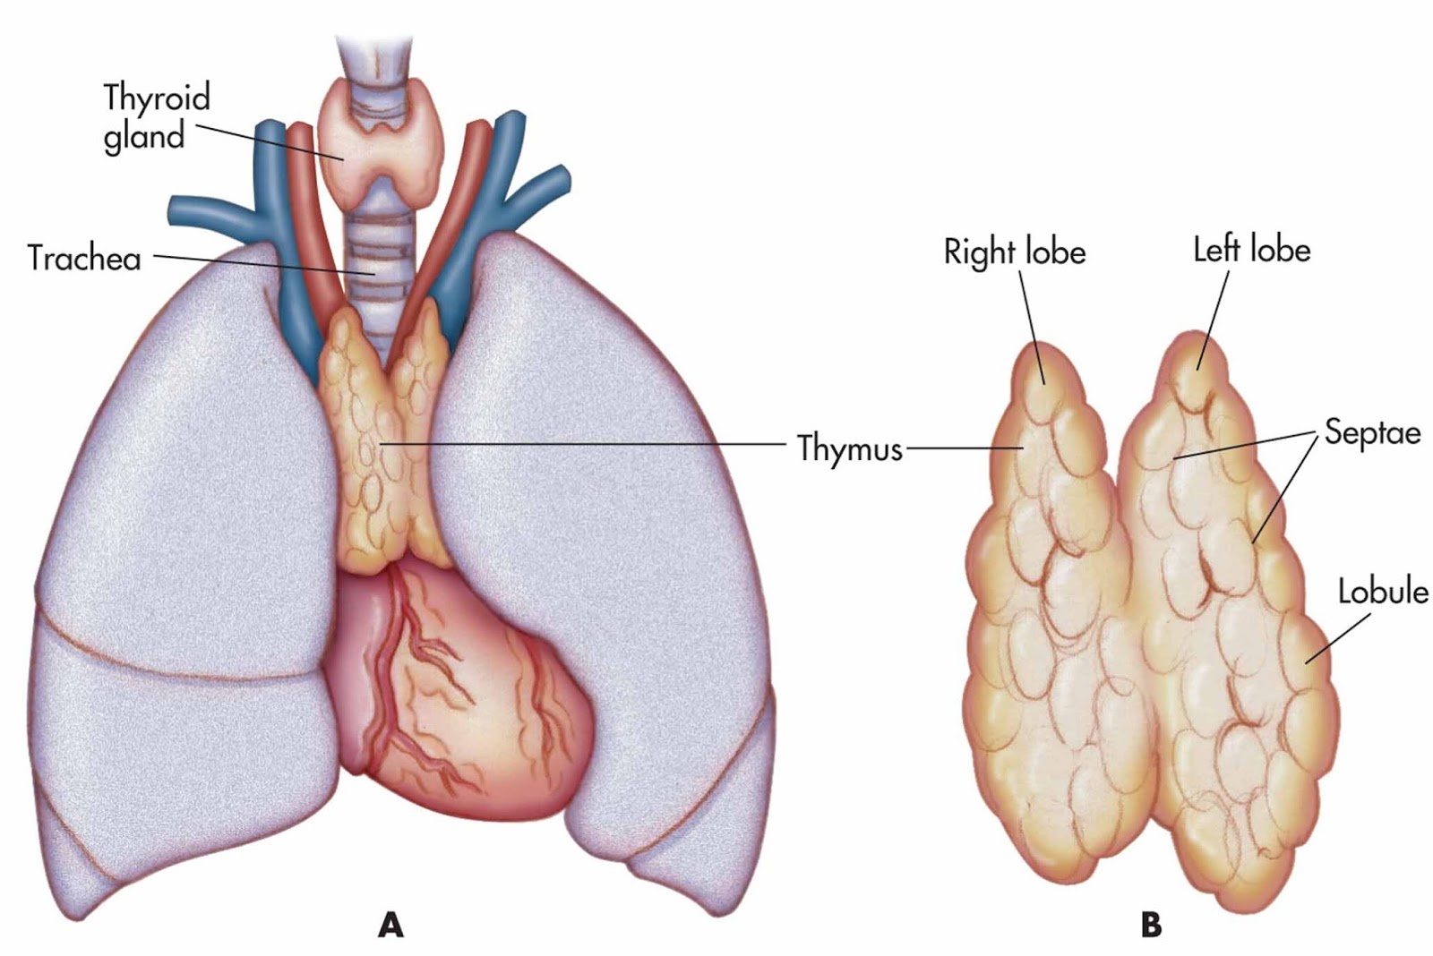
Le thymus
Situé dans le médiastin antérieur devant la trachée chez l’enfant (décroît à partir de 2 ans). Joue un rôle important dans la maturation des lymphocytes T et donc dans le mécanisme d'immunité
Chaque lobule comprend 2 zones : une zone corticale, peuplé de "thymocytes corticaux »; une zone médullaire qui contient des lymphocytes T immatures différenciés.

Slide 12
Le rein et le cœur
Des cellules rénales secrètent l’érythropoïétine et l’oreillette droit contient des cellules spécialisées qui secrètent le facteur natriurétique auriculaire

